Slide 1
웹프로그래밍 14주대면실습과제
빅데이터 전공
20185135
서주현

Slide 2
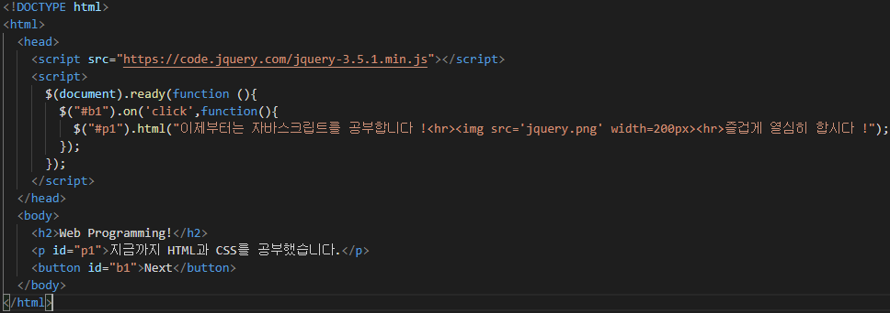
실습과제 1: 코드

Slide 3
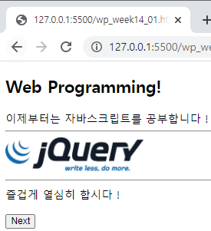
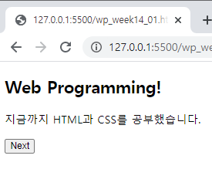
실습과제 1 : 실행화면
< 처음 로딩 시 화면>
< 버튼 누른 후 화면>

Slide 4
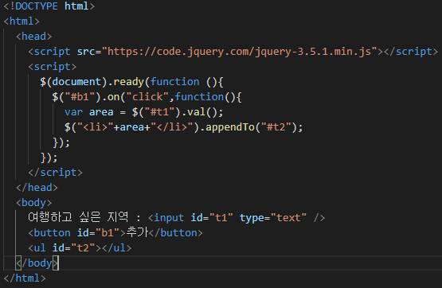
실습과제 2 : 코드
(2)
(1)

Slide 5
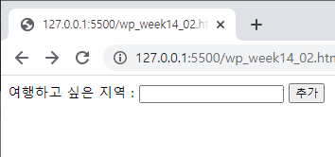
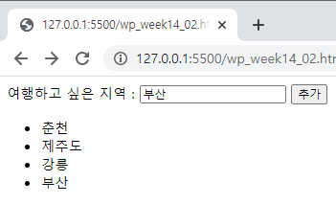
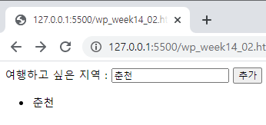
실습과제 2 : 실행화면
< 처음 로딩 시 화면>
< 제주도 강릉 부산 순으로 추가 시 화면>
< 춘천 입력 후 추가 시 화면>

Slide 6
감사합니다

